Slide 1
Educação Midiática na BNCC
Outubro de 2018

Slide 2
Agenda
1
Educação Midiática na BNCC
2
Processo de Construção da BNCC
3
Iniciativas de apoio à implementação da BNCC

Slide 3
Agenda
1
Educação Midiática na BNCC
2
Processo de Construção da BNCC
3
Iniciativas de apoio à implementação da BNCC

Slide 4
BNCC: Educação Midiática

Slide 5
BNCC: Estrutura do Ensino Fundamental

Slide 6
BNCC: Estrutura do Ensino Fundamental

Slide 7
BNCC: Competências Gerais
Compreender, utilizar e criar tecnologias digitais de informação e comunicação de forma crítica, significativa, reflexiva e ética nas diversas práticas sociais (incluindo as escolares) para se comunicar, acessar e disseminar informações, produzir conhecimentos, resolver problemas e exercer protagonismo e autoria na vida pessoal e coletiva.
Argumentar com base em fatos, dados e informações confiáveis, para formular, negociar e defender ideias, pontos de vista e decisões comuns que respeitem e promovam os direitos humanos, a consciência socioambiental e o consumo responsável em âmbito local, regional e global, com posicionamento ético em relação ao cuidado de si mesmo, dos outros e do planeta.
Utilizar diferentes linguagens – verbal (oral ou visual-motora, como Libras, e escrita), corporal, visual, sonora e digital –, bem como conhecimentos das linguagens artística, matemática e científica, para se expressar e partilhar informações, experiências, ideias e sentimentos em diferentes contextos e produzir sentidos que levem ao entendimento mútuo.
Exercitar a curiosidade intelectual e recorrer à abordagem própria das ciências, incluindo a investigação, a reflexão, a análise crítica, a imaginação e a criatividade, para investigar causas, elaborar e testar hipóteses, formular e resolver problemas e criar soluções (inclusive tecnológicas) com base nos conhecimentos das diferentes áreas.

Slide 8
BNCC: Competências Específicas
Competências Específicas de Ciências Humanas
Analisar o mundo social, cultural e digital e o meio técnico-científico-informacional com base nos conhecimentos das Ciências Humanas, considerando suas variações de significado no tempo e no espaço, para intervir em situações do cotidiano e se posicionar diante de problemas do mundo contemporâneo.
Competências Específicas de Linguagens
Compreender e utilizar tecnologias digitais de informação e comunicação de forma crítica, significativa, reflexiva e ética nas diversas práticas sociais (incluindo as escolares), para se comunicar por meio das diferentes linguagens e mídias, produzir conhecimentos, resolver problemas e desenvolver projetos autorais e coletivos.
Competências Específicas de Matemática
Fazer observações sistemáticas de aspectos quantitativos e qualitativos presentes nas práticas sociais e culturais, de modo a investigar, organizar, representar e comunicar informações relevantes, para interpretá-las e avaliá-las crítica e eticamente, produzindo argumentos convincentes.
Competências Específicas de Ciências da Natureza
Construir argumentos com base em dados, evidências e informações confiáveis e negociar e defender ideias e pontos de vista que promovam a consciência socioambiental e o respeito a si próprio e ao outro, acolhendo e valorizando a diversidade de indivíduos e de grupos sociais, sem preconceitos de qualquer natureza

Slide 9
Habilidades de Língua Portuguesa

Slide 10
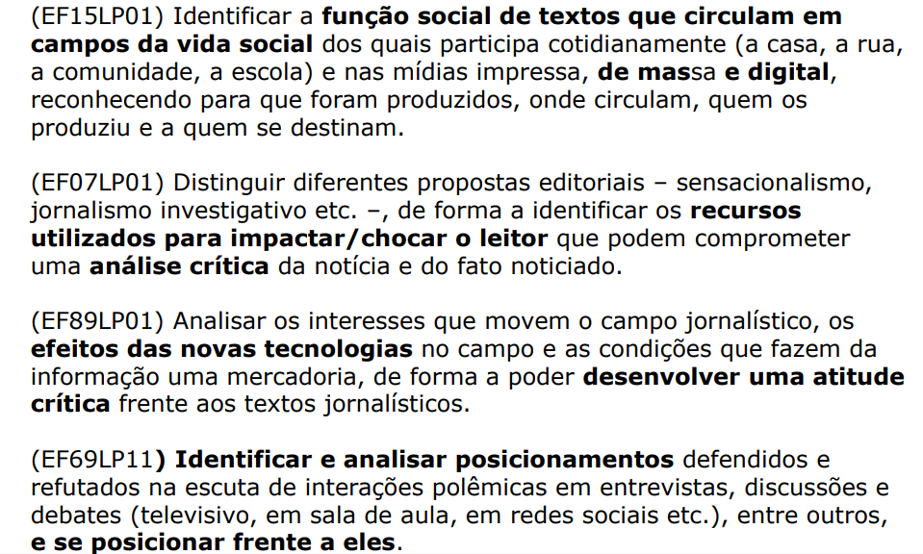
Habilidades de Língua Portuguesa

Slide 11
Habilidades de Língua Portuguesa

Slide 12
Agenda
1
Educação Midiática na BNCC
2
Processo de Construção da BNCC
3
Iniciativas de apoio à implementação da BNCC

Slide 13
Processo de Construção da BNCC
DOCUMENTO APROVADO NO CNE E HOMOLOGADO PELO MEC
DEZ/2017
Professores especialistas, associações científicas
5 audiências públicas do CNE
JAN-MAR/2017
27 seminários estaduais
+ de 9 mil contribuições
JUN-AGO/2016
12 milhões de contribuições na Consulta Pública OUT/2015 - MAR/2016

Slide 14
Agenda
1
Educação Midiática na BNCC
2
Processo de Construção da BNCC
3
Iniciativas de apoio à implementação da BNCC

Slide 15
Iniciativas de apoio a implementação da BNCC
PROGRAMA DE APOIO A IMPLEMENTAÇÃO BNCC
PROGRAMAS DE MATERIAIS DIDÁTICOS
PROGRAMAS DE FORMAÇÃO
OUTRAS INICIATIVAS
AVALIAÇÕES EXTERNAS (INEP)

Slide 16
Iniciativas de apoio a implementação da BNCC
PROGRAMA DE APOIO A IMPLEMENTAÇÃO BNCC
PROGRAMAS DE MATERIAIS DIDÁTICOS
PROGRAMAS DE FORMAÇÃO
OUTRAS INICIATIVAS
AVALIAÇÕES EXTERNAS (INEP)

Slide 17
Programa de Apoio à Implementação da BNCC

Slide 18
Programa de Apoio à Implementação da BNCC
SOCIEDADE CIVIL
COMITÊ NACIONAL DE IMPLEMENTAÇÃO DA BNCC
CONSELHOS
(CNE, FNCEE, Uncme)
EQUIPE TÉCNICA MEC
COMISSÕES ESTADUAIS DE CURRÍCULO
EQUIPE DE CONSULTORES NACIONAIS
COORDENADORES ESTADUAIS DE CURRÍCULO
ARTICULADORES DE CONSELHO
COORDENADORES DE ETAPA
ARTICULADOR DE REGIME DE COLABORAÇÃO
ANALISTA DE GESTÃO
Equipe bolsista do ProBNCC
REDATORES

Slide 19
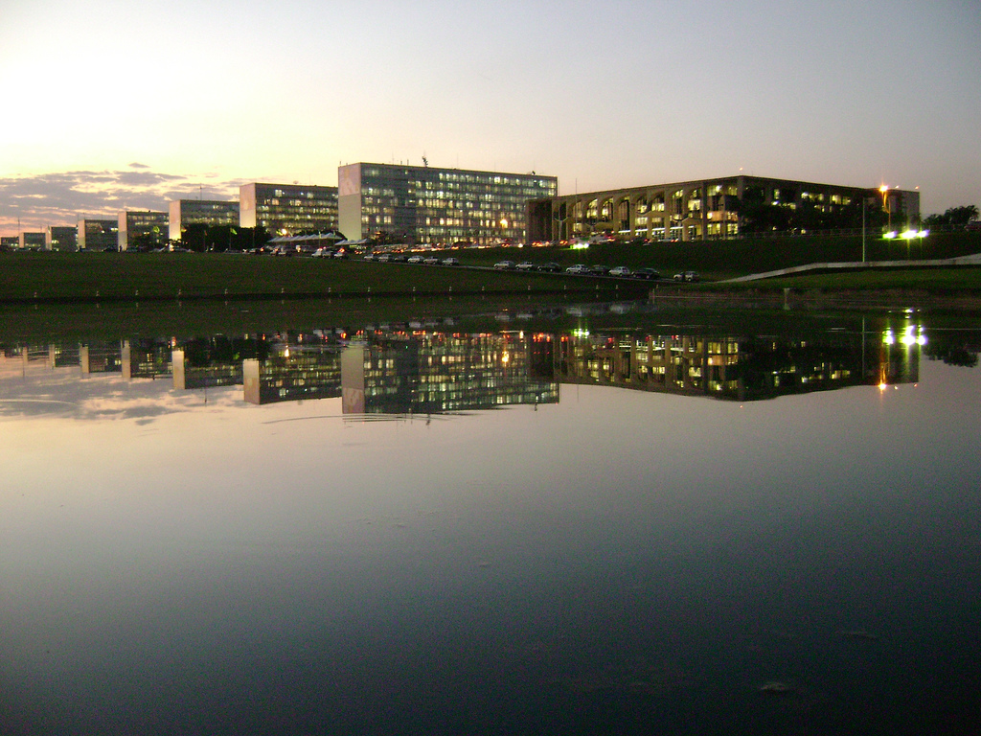
AÇÕES 2018
01
Plataforma digital desenvolvida e disponibilizada para apoio ao processo
05
Encontros presenciais para alinhamento e formação às equipes estaduais
+10
Materiais formativos desenvolvidos e disponibilizados aos estados
+15
Participações em reuniões técnicas e encontros de conselho
+70
Encontros a distância para alinhamento e formação às equipes estaduais
+100 M
De reais de orçamento disponível para transferência aos estados

Slide 20
Programa de Apoio à Implementação da BNCC
FRENTES DE ATUAÇÃO PARA EDUCAÇÃO INFANTIL E ENSINO FUNDAMENTAL
GOVERNANÇA E REGIME DE COLABORAÇÃO
ETAPA 1
ETAPA 2
FORMAÇÃO DE PROFISSIONAIS DA EDUCAÇÃO
(RE) ELABORAÇÃO
DOS CURRÍCULOS
FORMAÇÃO DE PROFISSIONAIS DA EDUCAÇÃO
ANO 1
2018
ANO 2
2019
Notes:
(objetivo)

Slide 21
Programa de Apoio à Implementação da BNCC
PRINCIPAIS MARCOS PARA A (RE)ELABORAÇÃO DOS CURRÍCULOS ESTADUAIS
CONSOLIDAÇÃO DA 1ª VERSÃO DA PROPOSTA DE CURRÍCULO DO ESTADO
SISTEMATIZAÇÃO DOS RESULTADOS DAS CONSULTAS PÚBLICAS
REALIZAÇÃO DAS CONSULTAS PÚBLICAS
PROPOSTAS APROVADAS PELOS CONSELHOS
Notes:
ESSE APOIO REFLETE HOJE OS PRINCIPAIS RESULTADOS DOS ESTADOS
DADO OS PRINCIPAIS MARCOS DE EXECUÇÃO, HOJE PODEMOS DIZER QUE A MAIORIA DOS ESTADOS IRÁ CUMPRIR O QUE ESTAVA PREVISTO E ISSO É FRUTO DESTE APOIO E DESTE MONITORAMENTO

Slide 22
Programa de Apoio à Implementação da BNCC
ESTADO | % DE ADESÃO DOS MUNICÍPIOS
AC | 100%
AL | 100%
AM | 100%
AP | 100%
BA | 48%
CE | 84%
DF | 100%
ES | 100%
GO | 100%
MA | 100%
MG | 89%
MS | 100%
MT | 100%
PA | 40%
PB | 97%
PE | 100%
PI | 80%
PR | 100%
RJ | 40%
RN | 100%
RO | 100%
RR | 93%
RS | 92%
SC | Não há informação formalizada
SE | 100%
SP | 63%
TO | 100%
80% dos munícipios aderiram ao regime de colaboração
> 90%
50% - 90%
Fonte: Acompanhamento realizado pela Equipe ProBNCC do MEC com as Coordenações Estaduais
0% - 50%

Slide 23
Panorama da (re)elaboração dos Currículos Estaduais
06
Estados e o Distrito Federal entregaram o documento curricular aos conselhos
15
Estados estão realizando as sistematizações pós consultas públicas
DOCUMENTO CURRICULAR ENTREGUE AO CONSELHO
SISTEMATIZAÇÕES PÓS CONSULTAS PÚBLICAS EM ANDAMENTO
5.336.608
Respostas para as Consultas Públicas feitas na plataforma da BNCC
3.056
Municípios que participaram das consultas públicas
CONSULTAS PÚBLICAS EM ANDAMENTO
04
VERSÃO PRELIMINAR DO DOCUMENTO CURRICULAR EM CONSTRUÇÃO
Estados estão realizando as suas consultas públicas
Fonte: Acompanhamento realizado pela Equipe ProBNCC do MEC com as Coordenações Estaduais.
Informações atualizadas até o dia 22.10

Slide 24
Iniciativas de apoio a implementação da BNCC
PROGRAMA DE APOIO A IMPLEMENTAÇÃO BNCC
PROGRAMAS DE MATERIAIS DIDÁTICOS
PROGRAMAS DE FORMAÇÃO
OUTRAS INICIATIVAS
AVALIAÇÕES EXTERNAS (INEP)

Slide 25
Iniciativas de apoio a implementação da BNCC
PROGRAMA NACIONAL DO LIVRO E DO MATERIAL DIDÁTICO
GUIA DE TECNOLOGIAS EDUCACIONAIS
PROGRAMAS DE MATERIAIS DIDÁTICOS

Slide 26
Programas para materiais didáticos e apoio
PROGRAMA NACIONAL DO LIVRO E DO MATERIAL DIDÁTICO
EDITAL 2017 PARA LIVROS DE ED. INFANTIL E ANOS INICIAIS DO ENSINO FUNDAMENTAL ALINHADOS À V3 DA BNCC
ENTREGA DOS LIVROS DE ED. INFANTIL E ANOS INICIAIS EM 2019
EDITAL 2018 PARA LIVROS DOS ANOS FINAIS DO ENSINO FUNDAMENTAL ALINHADOS À BNCC HOMOLOGADA
ENTREGA DOS LIVROS DE ANOS FINAIS EM 2020
-
RENOVAÇÃO DOS MATERIAIS DE ED. INFANTIL E ANOS INICIAIS
Notes:
(objetivo)

Slide 27
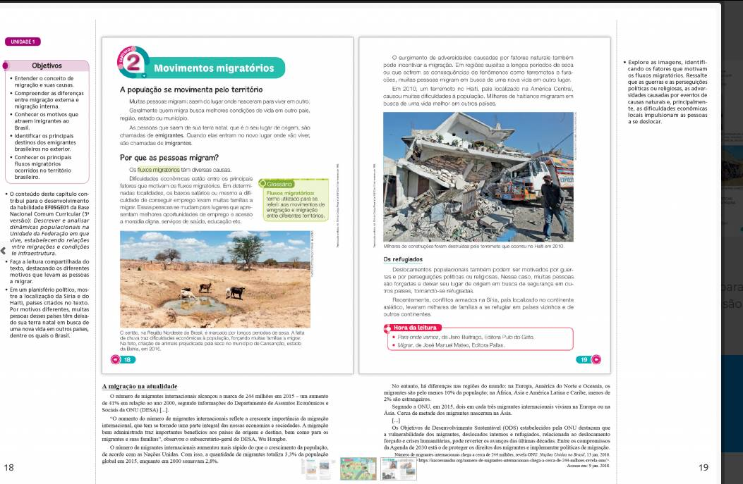
Exemplo de Material Didático
Os livros do professor possuem indicação das habilidades e competências da BNCC e também com orientações específicas sobre como desenvolver essas habilidades e competências nos alunos.

Slide 28
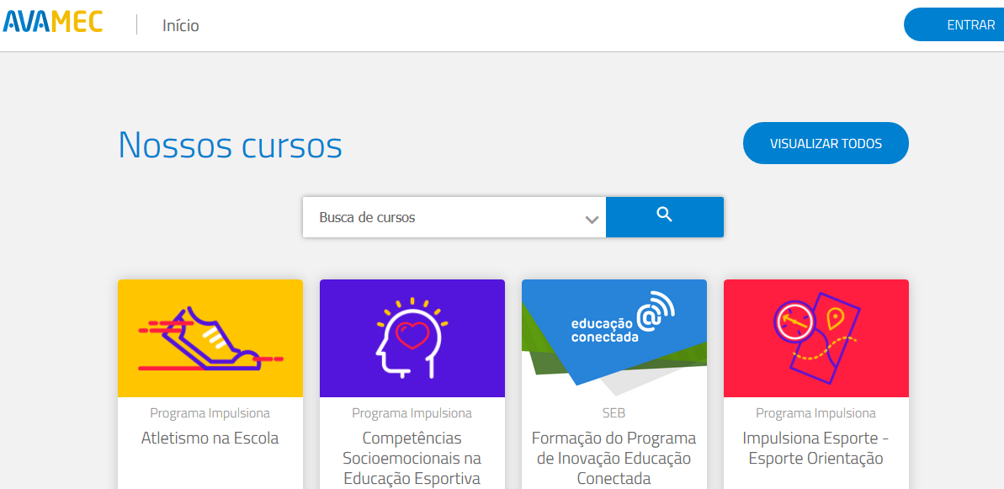
Programas para materiais didáticos e apoio
GUIA DE TECNOLOGIAS EDUCACIONAIS
PLATAFORMAS DE RECURSOS DIGITAIS E DE FORMAÇÃO
O Edital de Convocação 25/2018 inclui alinhamento à BNCC para todos os materiais.
Notes:
(objetivo)

Slide 29
Iniciativas de apoio a implementação da BNCC
PROGRAMA DE APOIO A IMPLEMENTAÇÃO BNCC
PROGRAMAS DE MATERIAIS DIDÁTICOS
PROGRAMAS DE FORMAÇÃO
OUTRAS INICIATIVAS
AVALIAÇÕES EXTERNAS (INEP)

Slide 30
Iniciativas de apoio a implementação da BNCC
INICIATIVAS EM DESENVOLVIMENTO
CURSOS DE FORMAÇÃO SOBRE A BNCC
BASE PARA FORMAÇÃO DOCENTE
EDITAL DE DIDÁTICAS ESPECÍFICAS
PROGRAMAS DE FORMAÇÃO
PROGRAMAS DE FORMAÇÃO À LUZ DA BNCC
Iniciativa para anos finais
Alfabetização
Educação Infantil
Trilhas de Formação

Slide 31
Programas de Formação
CURSOS DE FORMAÇÃO SOBRE A BNCC
Público: Professores de educação infantil e ensino fundamental
17 cursos para professores sobre a BNCC e os currículos estaduais
Cursos organizados por etapa e por componente
BASE DE FORMAÇÃO DOCENTE
Público: Universidades e formadores de professores
Documento referencial de Formação Inicial e Continuada de Professores da Educação Básica, que articule a formação docente aos desafios de implementação da BNCC.
Notes:
(objetivo)

Slide 32
Programas de Formação
DIDÁTICAS ESPECÍFICAS
Público: Pesquisadores em Educação e Ensino
Publicação de edital para fomento e incentivo a pesquisas em didáticas específicas alinhadas às competências e habilidades previstas na BNCC.
FORMAÇÃO À LUZ DA BNCC - ALFABETIZAÇÃO
Público: Professores Alfabetizadores.
Cursos de formação continuada para professores alfabetizadores à luz das competências e habilidades previstas na BNCC.
Notes:
(objetivo)

Slide 33
Programas de Formação à Luz da BNCC
INICIATIVA PARA ANOS FINAIS
Público: Escolas dos anos finais do Ensino Fundamental.
Cursos formativos para diretores, coordenadores e professores
Construção de um plano de ação junto às escolas aderidas.
FORMAÇÃO EDUCAÇÃO INFANTIL
Público: Professores da Educação Infantil.
Cursos de formação continuada para professores da Educação Infantil.
Notes:
(objetivo)

Slide 34
Programas de Formação à Luz da BNCC
TRILHAS DE FORMAÇÃO
Público: Professores de Língua Portuguesa, Matemática e Inglês.
Cursos de Língua Portuguesa, Matemática e Inglês organizados de acordo com as habilidades previstas na BNCC.
Público: Gestores Escolares.
Cursos de formação continuada para os secretários de educação, diretores de escolas, conselheiros de educação, conselheiros escolares, equipe gestora e técnicos das secretarias de educação.
Notes:
(objetivo)

